Slide 1

Tuần 10
TIẾNG VIỆT 5
Tập 1
Bài viết 1: Viết đoạn văn thể hiện tình cảm, cảm xúc

Slide 2


Slide 3

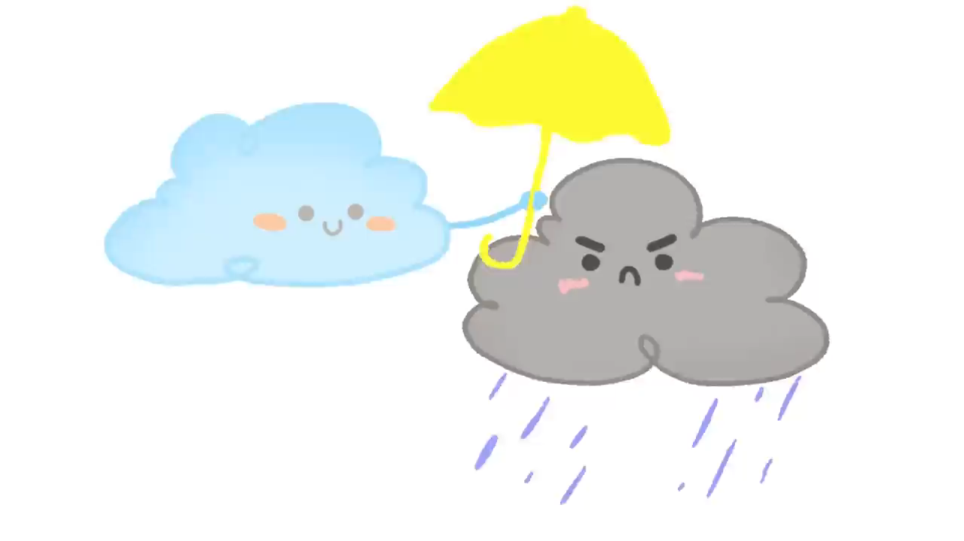
Hát và vận động: Bài hát: “ Gọi tên cảm xúc”

Slide 4

Trong lời bài hát nhắc tên những cảm xúc nào? Của sự vật nào?
Giận của sấm
Vui của nắng
Buồn của mưa
Mừng của cầu vòng
Tìm từ ngữ gợi tả cảm xúc buồn, vui, giận?
Buồn: buồn hiu, nghẹn ngào, nức nở
Vui: vui vẻ, phấn khởi, hớn hở,..
Giận: giận hờn, giận dỗi, nổi trận lôi đình..
Tìm thêm những từ gợi tả cảm xúc đối với sự vật khác mà em biết?
Xúc động
Yêu thương
Sợ hãi
Lo lắng
Kiêu ngạo
Hồi hộp
Xấu hổ

Slide 5


Slide 6

Hoạt động 1: Tìm hiểu cấu tạo của đoạn văn thể hiện
tình cảm, cảm xúc.

Slide 7
I. Nhận xét:
Đọc đoạn văn sau và trả lời câu hỏi:
Đầu năm học mới, chúng em được học bài thơ Khi bé Hoa ra đời của nhà thơ Nguyễn Đức Mậu. Ngay từ đầu, lời thơ dịu dàng, âu yếm đã cuốn hút em. Em yêu những cánh cò nhẹ nhàng bay vào giấc ngủ, đậu trên vành nôi của em bé theo lời ru của mẹ. Em yêu đôi bàn tay của mẹ đan len thành áo, lấy bông làm tấm gối êm. Thật thú vị khi thấy những cánh bướm và trái cây chín hồng in trên gối, trên chăn, trên áo quần của bé như cũng từ bên ngoài bay vào với bé. Con búp bê bỗng trở thành một người bạn cầm quà đến chơi. Ông trăng trên trời, đám mây, ngọn gió ghé vào thăm, thì thầm kể cho bé biết bao điều mới lạ. Bài thơ không có câu nào tả em bé nhưng vẫn hiện lên hình ảnh em nằm trong nôi, như chiếc búp trên cành, nhận được biết bao tình yêu mến. Đọc bài thơ, em thấy yêu thêm em bé của mình ở nhà và hiểu thêm về tình thương yêu mà cha mẹ đã dành cho mỗi đứa con.

Slide 8
I. Nhận xét:
Đọc đoạn văn sau và trả lời câu hỏi:
Giải nghĩa từ:
Cuốn hút
: lôi cuốn, dồn mọi sự chú ý vào
Đặt câu với từ cuốn hút.
VD: Em bị cuốn hút vào câu chuyện mẹ kể.

Slide 9
I. Nhận xét:
Đọc đoạn văn sau và trả lời câu hỏi:
1.Đoạn văn thể hiện tình cảm, cảm xúc của người viết về điều gì?
2.Tìm những câu văn thể hiện các nội dung sau:
a) Giới thiệu bài thơ.
b) Nêu tình cảm, cảm xúc về những chi tiết, hình ảnh trong bài thơ.
c) Từ bài thơ, liên hệ đến thực tế.

Slide 10

Thảo luận trong nhóm

Slide 11
Chia sẻ
kết quả

Slide 12
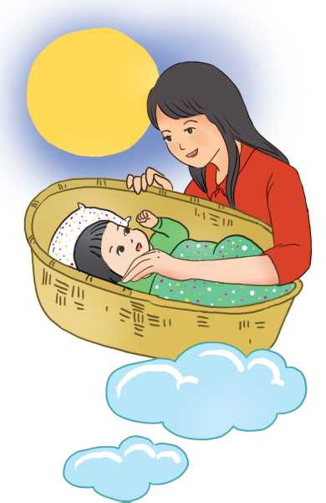
I. Nhận xét:
Đọc đoạn văn sau và trả lời câu hỏi:
1. Đoạn văn thể hiện tình cảm, cảm xúc của người viết về điều gì?
Đoạn văn thể hiện tình cảm, cảm xúc của người viết về bài thơ Khi bé Hoa ra đời.

Slide 13
I. Nhận xét:
Đọc đoạn văn sau và trả lời câu hỏi:
2.Tìm những câu văn thể hiện các nội dung sau:
a) Câu văn giới thiệu bài thơ
Đầu năm học mới, chúng em được học bài thơ Khi bé Hoa ra đời của nhà thơ Nguyễn Đức Mậu.
Đầu năm học mới, chúng em được học bài thơ Khi bé Hoa ra đời của nhà thơ Nguyễn Đức Mậu. Ngay từ đầu, lời thơ dịu dàng, âu yếm đã cuốn hút em. Em yêu những cánh cò nhẹ nhàng bay vào giấc ngủ, đậu trên vành nôi của em bé theo lời ru của mẹ. Em yêu đôi bàn tay của mẹ đan len thành áo, lấy bông làm tấm gối êm. Thật thú vị khi thấy những cánh bướm và trái cây chín hồng in trên gối, trên chăn, trên áo quần của bé như cũng từ bên ngoài bay vào với bé. Con búp bê bỗng trở thành một người bạn cầm quà đến chơi. Ông trăng trên trời, đám mây, ngọn gió ghé vào thăm, thì thầm kể cho bé biết bao điều mới lạ. Bài thơ không có câu nào tả em bé nhưng vẫn hiện lên hình ảnh em nằm trong nôi, như chiếc búp trên cành, nhận được biết bao tình yêu mến. Đọc bài thơ, em thấy yêu thêm em bé của mình ở nhà và hiểu thêm về tình thương yêu mà cha mẹ đã dành cho mỗi đứa con.
1

Slide 14
2.Tìm những câu văn thể hiện các nội dung sau:
b) Nêu tình cảm, cảm xúc về những chi tiết, hình ảnh trong bài thơ.
Đầu năm học mới, chúng em được học bài thơ Khi bé Hoa ra đời của nhà thơ Nguyễn Đức Mậu. Ngay từ đầu, lời thơ dịu dàng, âu yếm đã cuốn hút em. Em yêu những cánh cò nhẹ nhàng bay vào giấc ngủ, đậu trên vành nôi của em bé theo lời ru của mẹ. Em yêu đôi bàn tay của mẹ đan len thành áo, lấy bông làm tấm gối êm. Thật thú vị khi thấy những cánh bướm và trái cây chín hồng in trên gối, trên chăn, trên áo quần của bé như cũng từ bên ngoài bay vào với bé. Con búp bê bỗng trở thành một người bạn cầm quà đến chơi. Ô Ông trăng trên trời, đám mây, ngọn gió ghé vào thăm, thì thầm kể cho bé biết bao điều mới lạ. Bài thơ không có câu nào tả em bé nhưng vẫn hiện lên hình ảnh em nằm trong nôi, như chiếc búp trên cành, nhận được biết bao tình yêu mến. Đọc bài thơ, em thấy yêu thêm em bé của mình ở nhà và hiểu thêm về tình thương yêu mà cha mẹ đã dành cho mỗi đứa con.
(2)Ngay từ đầu, lời thơ dịu dàng, âu yếm đã cuốn hút em.(3) Em yêu những cánh cò nhẹ nhàng bay vào giấc ngủ, đậu trên vành nôi của em bé theo lời ru của mẹ. (4)Em yêu đôi bàn tay của mẹ đan len thành áo, lấy bông làm tấm gối êm.(5)Thật thú vị khi thấy những cánh bướm và trái cây chín hồng in trên gối, trên chăn, trên áo quần của bé như cũng từ bên ngoài bay vào với bé.(6)Con búp bê bỗng trở thành một người bạn cầm quà đến chơi. (7) Ông trăng trên trời, đám mây, ngọn gió ghé vào thăm, thì thầm kể cho bé biết bao điều mới lạ.(8)Bài thơ không có câu nào tả em bé nhưng vẫn hiện lên hình ảnh em nằm trong nôi, như chiếc búp trên cành, nhận được biết bao tình yêu mến…

Slide 15
2.Tìm những câu văn thể hiện các nội dung sau:
c) Từ bài thơ, liên hệ đến thực tế.
Đầu năm học mới, chúng em được học bài thơ Khi bé Hoa ra đời của nhà thơ Nguyễn Đức Mậu. Ngay từ đầu, lời thơ dịu dàng, âu yếm đã cuốn hút em. Em yêu những cánh cò nhẹ nhàng bay vào giấc ngủ, đậu trên vành nôi của em bé theo lời ru của mẹ. Em yêu đôi bàn tay của mẹ đan len thành áo, lấy bông làm tấm gối êm. Thật thú vị khi thấy những cánh bướm và trái cây chín hồng in trên gối, trên chăn, trên áo quần của bé như cũng từ bên ngoài bay vào với bé. Con búp bê bỗng trở thành một người bạn cầm quà đến chơi. Ông trăng trên trời, đám mây, ngọn gió ghé vào thăm, thì thầm kể cho bé biết bao điều mới lạ. Bài thơ không có câu nào tả em bé nhưng vẫn hiện lên hình ảnh em nằm trong nôi, như chiếc búp trên cành, nhận được biết bao tình yêu mến. Đọc bài thơ, em thấy yêu thêm em bé của mình ở nhà và hiểu thêm về tình thương yêu mà cha mẹ đã dành cho mỗi đứa con.
Đọc bài thơ, em thấy yêu thêm em bé của mình ở nhà và hiểu thêm về tình thương yêu mà cha mẹ đã dành cho mỗi đứa con.
9

Slide 16
Đoạn văn thể hiện tình cảm, cảm xúc của người viết có mấy phần?
Nêu sự việc, câu chuyện, bài thơ ( hoặc ấn tượng chung của em.
Mở đoạn
3 phần
Bài tỏ tình cảm, cảm xúc về các sự việc, chi tiết, hình ảnh,…
Thân đoạn
Kết đoạn
Khẳng định lại hoặc mở rộng ý kiến đã nêu.

Slide 17
II. Bài học:
Cấu tạo của đoạn văn thể hiện tình cảm, cảm xúc:
Mở đoạn
Thân đoạn
Kết đoạn
Nêu sự việc, câu chuyện, bài thơ ( hoặc ấn tượng chung của em.
Bài tỏ tình cảm, cảm xúc về các sự việc, chi tiết, hình ảnh,…
Khẳng định lại hoặc mở rộng ý kiến đã nêu.

Slide 18

Hoạt động 2: Thực hành trao đổi về tình cảm, cảm xúc của em trước một sự việc..

Slide 19


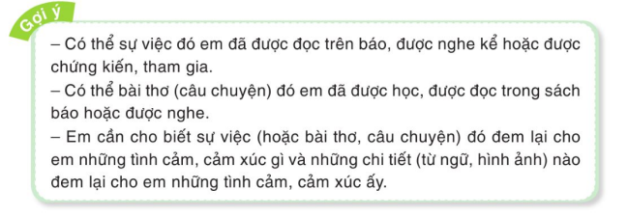
Thảo luận nhóm
III. Luyện tập
Trao đổi với các bạn về tình cảm, cảm xúc của em trước một sự việc (hoặc câu chuyện, bài thơ), chuẩn bị cho bài viết 2

Slide 20

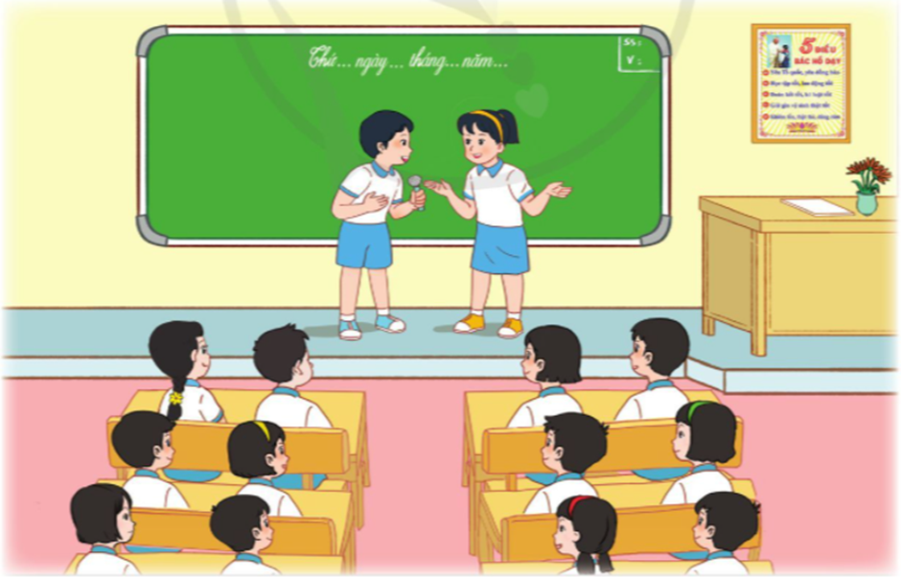
III. Luyện tập
Chia sẻ
kết quả
Trò chơi :
“ Phỏng vấn”

Slide 21



Xem lại bài học
Chuẩn bị cho bài viết 2

